Slide 1
Übungsstunde 11
Einführung in die Programmierung

Slide 2
Plan für heute
Feedback U09
Nachbesprechung U10
Vorbesprechung U11
Zusatzübungen
Inheritance
EBNF
Kahoot!

Slide 3
Probleme bei Übung 9
Reverse von LinkedIntList:
Edge Cases beachten bei size = 0 (bzw. size = 1)
Notes:
Hier Probleme besprechen, die bei der Korrektur aufgefallen sind.

Slide 4
Nachbesprechung Übung 10

Slide 5
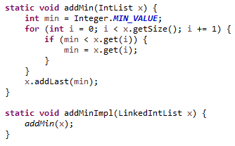
Aufgabe 2: Cyclic List (Recap!)
TODO
“Implements” Klausel hinzufügen
Notwendige Methoden implementieren
Danach kann die Implementation dem Interface zugewiesen werden
Notes:
Inheritance, super-constructord, überschriebene Methoden
Output:
4
2 3

Slide 6
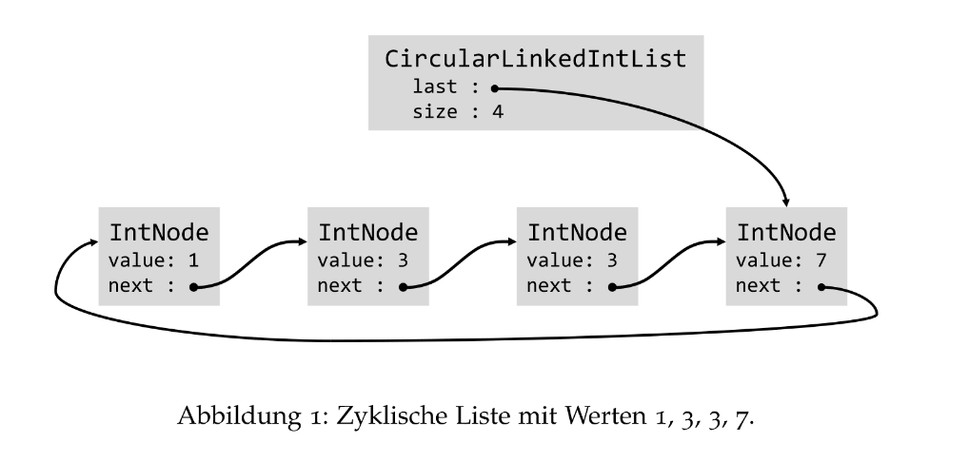
Aufgabe 2: Cyclic List (Recap!)
Notes:
Inheritance, super-constructord, überschriebene Methoden
Output:
4
2 3

Slide 7
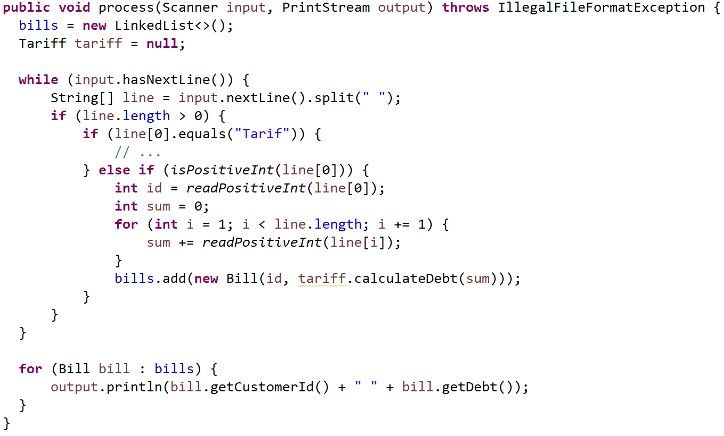
Aufgabe 3

Slide 8
Aufgabe 3
Ankündigen, weil checked Exception
Ziel: Fehlerbehandlung mit Exceptions
Umwandeln von “internen” Exceptions
Notes:
IllegalPersonFormatException:
checked, weil darauf sinnvoll reagiert werden kann (überspringen des Datensatzes
“Benutzerfehler”, nicht Programmierfehler
“interne” Exceptions:
Exceptions, die Implementations-spezifisch sind
wenn anstelle eines Scanners ein anderer Parser verwendet würde, wären es andere Exceptions
der Klient der Person-Klasse müsste bei anderer Implementierung auch geändert werden
→ umwandeln in IllegalPersonFormatException

Slide 9
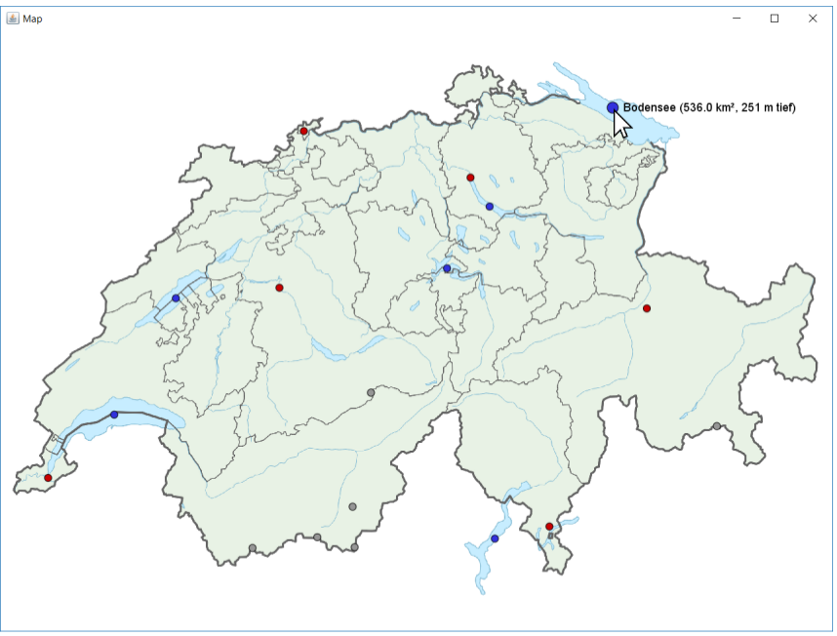
Aufgabe 4: Interaktive Karte
In dieser Übung verwenden Sie die Window-Klasse um eine interaktive Karte zu erstellen. Auf der Karte werden verschiedene points of interest (POI) angezeigt. Wenn der Benutzer mit der Maus auf einen solchen POI zeigt, sollen einige Informationen dazu angezeigt werden.
Notes:
Inheritance, super-constructord, überschriebene Methoden
Output:
4
2 3

Slide 10
Aufgabe 4: Interaktive Karte
Ausserdem finden Sie die PointOfInterest-Klasse, welche die Basis-Klasse für verschiedene Arten von POIs bildet. Ihre Aufgabe ist es, drei Subklassen von PointOfInterest (d.h. Klassen, die von PointOfInterest erben) zu erstellen: City, Lake und Mountain.
PointOfInterest
City
Lake
Mountain

Slide 11
Aufgabe 4: Interaktive Karte
public class City extends PointOfInterest { int inhabitants; double area; City(String name, int east, int north, int inhabitants, double area) { super(name, east, north); this.inhabitants = inhabitants; this.area = area; } Color color() { return new Color(200, 0, 0); } String description() { return super.description() + " (" + inhabitants + " Einw., " + area + " km)"; } }
Notes:
Vererbung, überschriebene methoden

Slide 12
Aufgabe 4: Interaktive Karte
void show() {
while(window.isOpen()) { ... for (int i = 0; i < pois.length ; i++) { PointOfInterest p = pois[i]; window.setColor(p.color()); window.fillCircle(toGuiX(p.x), toGuiY(p.y), 5); if (Math.abs(window.getMouseX() - toGuiX(p.x)) < 10 &&
Math.abs(window.getMouseY() - toGuiY(p.y)) < 10) { window.drawString(p.description(), toGuiX(p.x) + 10, toGuiY(p.y));
}
}
window.refreshAndClear(20)
}
}

Slide 13
Bonusaufgabe
Feedback nach der Korrektur direkt per Git
Lösungsvorschlag von Studenten

Slide 14
Vorbesprechung Übung 11
Notes:
Assistent-TODO: Aufgaben lesen

Slide 15
Aufgabe 1: Maps
(Priorität: ★★★★☆)

Slide 16
Aufgabe 1: Maps
(Priorität: ★★★★☆)

Slide 17
Aufgabe 2: Expression Evaluator
(Priorität: ★★★☆☆)
Ziel: Auswerten von einfachen Ausdrücken (Expressions)
Enter a value for x: 2.0
>> 1+x
3.0
>> sin(x)
0.9092974268256817
>> a+x
unknown variable 'a'
>> (1 + sin(x)) * 5^x
Syntax error: unexpected token '^', expected end of input
>> (1 + sin(x)) * (5^x)
47.73243567064204
>> exit
Notes:
Verstehen, wie der Computer (Java) Programme ausführen kann

Slide 18
Aufgabe 2: Parsen
Legale Expressions?
“ ”
“a”
“x % 5”
“1b”
“a + b”
“a * 2”
“-1”
“(a + 2 )”
“2x+y”
“1++”
“(1 + 2) * 3”
“sin()”
“1 + (2 + (3.1))”
“x^0.5”
“1 + 1 + 1”
“sin(x) * cos(x^2)”
“var1”
Notes:
Ziel: Grammatik verstehen
Lösungen:
Korrekt: 2,5,6,8,11,13,14,16
Illegal: 1,3,4,7,9,10,12,15,17

Slide 19
Aufgabe 2: Parsen
(Priorität: ★★★☆☆)
Folgt diese Zeichenkette der EBNF Beschreibung? Wie gehen Sie vor?
“( 1 + 2 ) + 3”
Wie schreibt man ein Programm, das dies überprüft?

Slide 20
Aufgabe 2: Parsen
(Priorität: ★★★☆☆)
Regeln werden zu Methoden
Alternativen werden zu if-else-if-else
Regeln auf der RHS werden zu Methodenaufrufen
void term() { if(next token is open) { consume open token expr(); check and consume close token } else if(next token is func) { consume func token expr(); check and consume close token } else { atom(); } }
Notes:
Token:
Wie beim Scanner: “logisches Input Element”
Erstellen eines Parsers:
Geht nicht so einfach für allgemeine EBNF!

Slide 21
Aufgabe 2: Parsen
“( 1 + 2 ) + )”
expr()
Tokenizer
term()
term()
Error: Expected ‘num’ or ‘var’!
expr()
atom()
term()
term()
atom()
atom()
Notes:
[ACHTUNG: Animierte Slide]
Tokenizer geht von links nach rechts durch die Expression
Token-by-Token
Bei unerwartetem Input, EvaluationException werfen

Slide 22
Aufgabe 2: Parsen
(Priorität: ★★★☆☆)
Die roten Regeln sind Tokenizer-Regeln, die in der Projektvorlage in der Klasse Tokenizer vorgegeben sind.
check
consume
Notes:
Tokenizer hat ähnliche Methoden wie Scanner
Damit können die Kommentare im vorigen Beispiel implementiert werden
Wenn etwas Unerwartetes kommt, EvaluationException werfen

Slide 23
Aufgabe 2: Evaluieren
(Priorität: ★★★☆☆)
Während dem Parsen kann auch gleich evaluiert werden.
double evalterm() { if(next token is open) { consume open token double val = evalexpr(); check and consume close token
return val; } else if(/* next token is func */) { consume func token double arg = evalexpr();
double val = applyThatFunc(arg) check and consume close token
return val; } else { return evalatom(); } }
Notes:
applyThatFunc:
überprüfen, ob bekannte Funktion (sin, cos, tan, …)
anwenden der Funktion auf das ‘arg’ vom Typ ‘double’

Slide 24
Aufgabe 2: Evaluieren
“( 1 + 2 ) + 3”
6.0
expr()
Tokenizer
3.0
3.0
term()
term()
3.0
3.0
expr()
atom()
2.0
1.0
term()
term()
1.0
2.0
atom()
atom()
Notes:
[ACHTUNG: Animierte Slide]

Slide 25
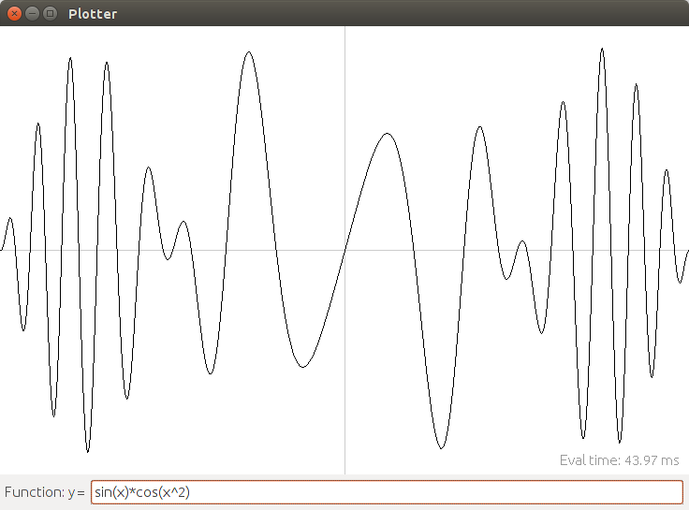
Aufgabe 3: Plotten
GUI-x-Achse
Für jeden Wert x auf der x-Achse einen Wert y auf der y-Achse berechnen. Beispiel:
y-Achse
GUI-y-Achse
x-Achse
Notes:
Fenster-Koordinaten haben Ursprung oben links

Slide 26
Aufgabe 3: Plotten
(Priorität: ★☆☆☆☆)
PlotterApp hat ein PlotterWindow, welches nebst dem Canvas ein Eingabe-Textfeld für die Funktion hat.
Der aktuelle Inhalt des Textfeldes kann über die getFunction()-Methode abgefragt werden.
Canvas
Textfeld
Notes:
DEMO:
PlotterApp zeigen und erklären
PlotterWindow verhält sich genau wie die bekannte Window-Klasse

Slide 27
Aufgabe 4: Interfaces

Slide 28
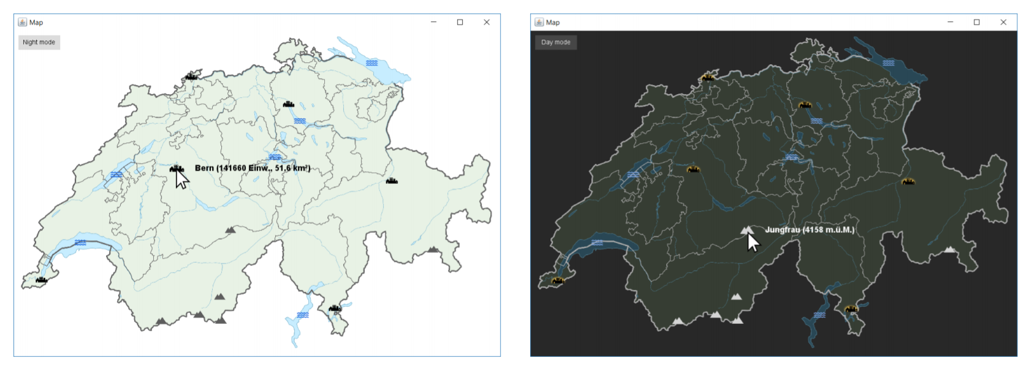
Aufgabe 4: Interfaces
(Priorität: ★★☆☆☆)

Slide 29
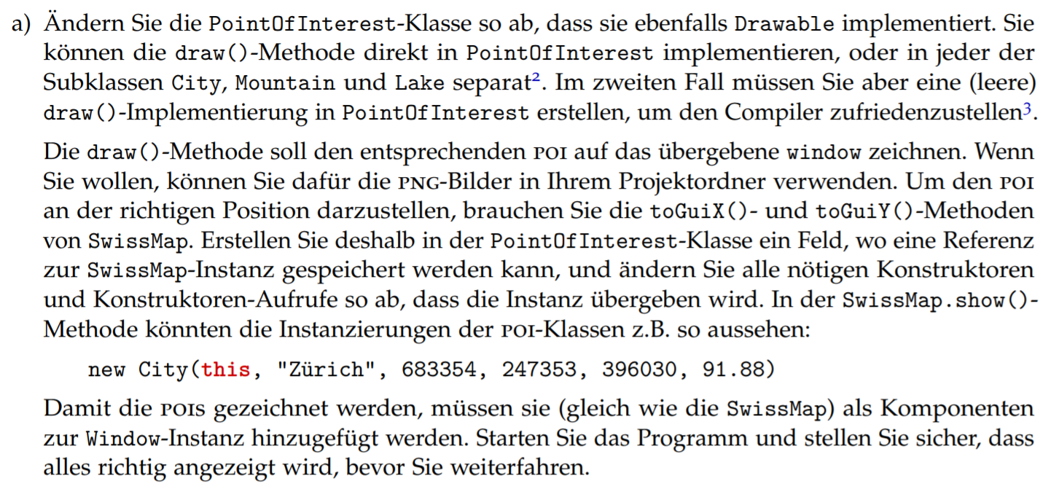

Slide 30
public class PointOfInterest implements Drawable { @Override public void draw(Window window) { // TODO } }
// SwissMap-Klasse
// TODO: Add more components to window window.addComponent(this); for(PointOfInterest poi : pois){ window.addComponent(poi); } while(window.isOpen()) {
// All drawing and interaction should be
// handled by components, so don't add
// anything here. window.refreshAndClear(20); }

Slide 31
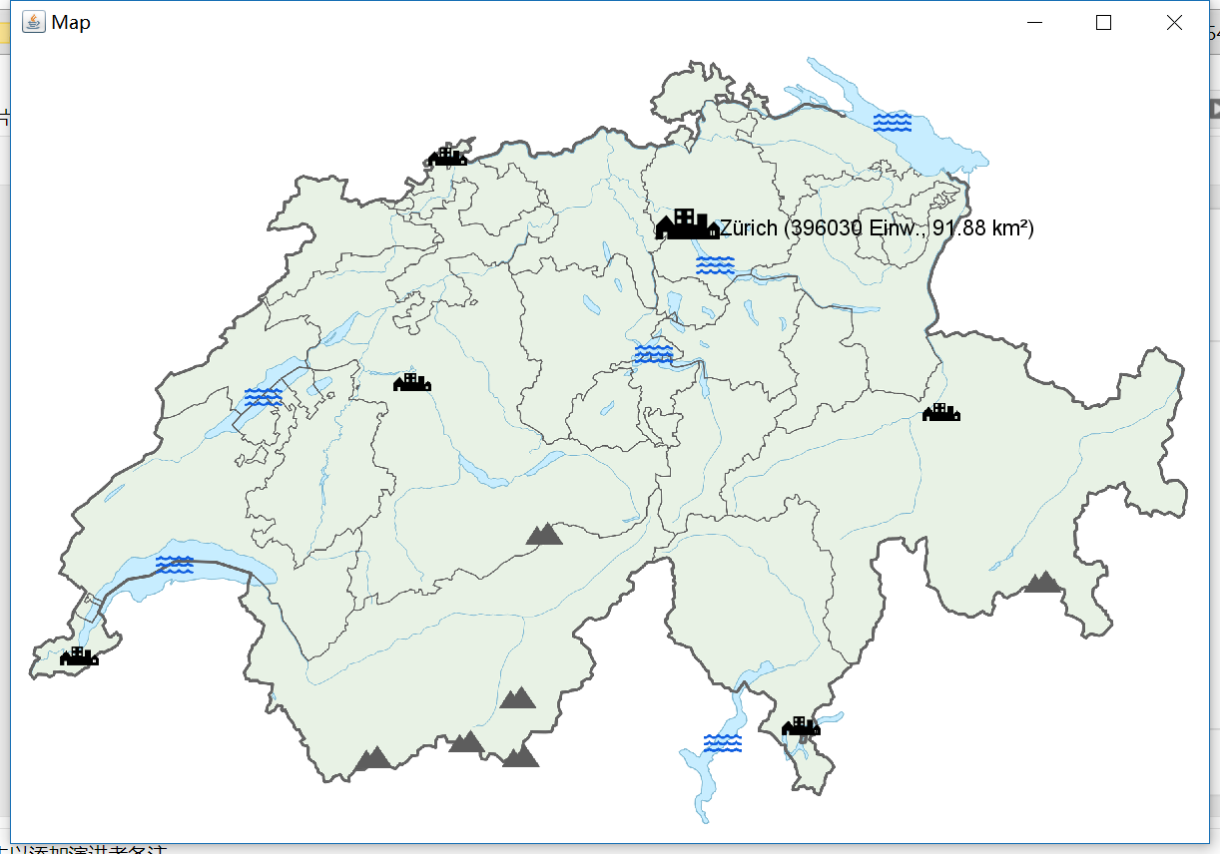
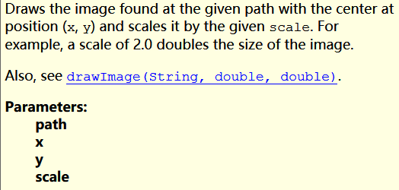
window.drawImageCentered( path, x, y, scale);

Slide 33
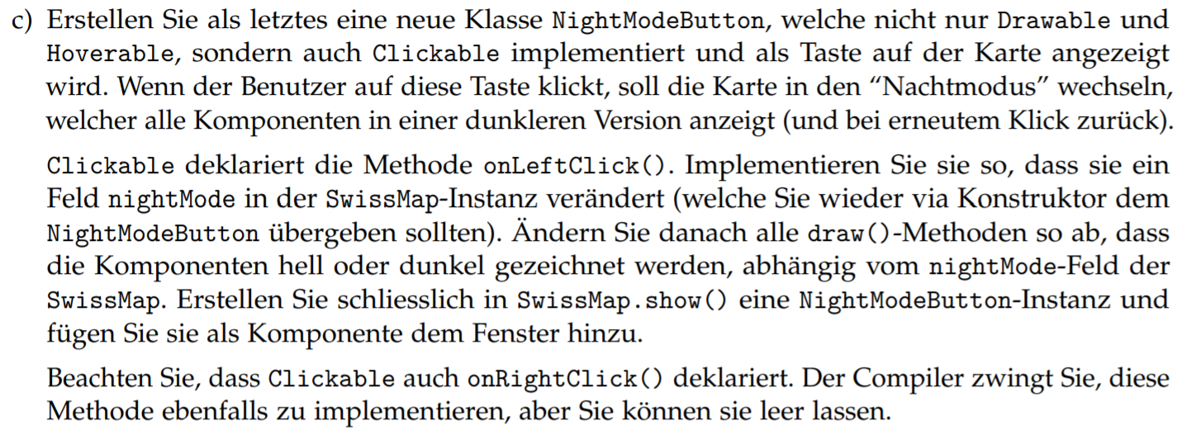

Slide 34
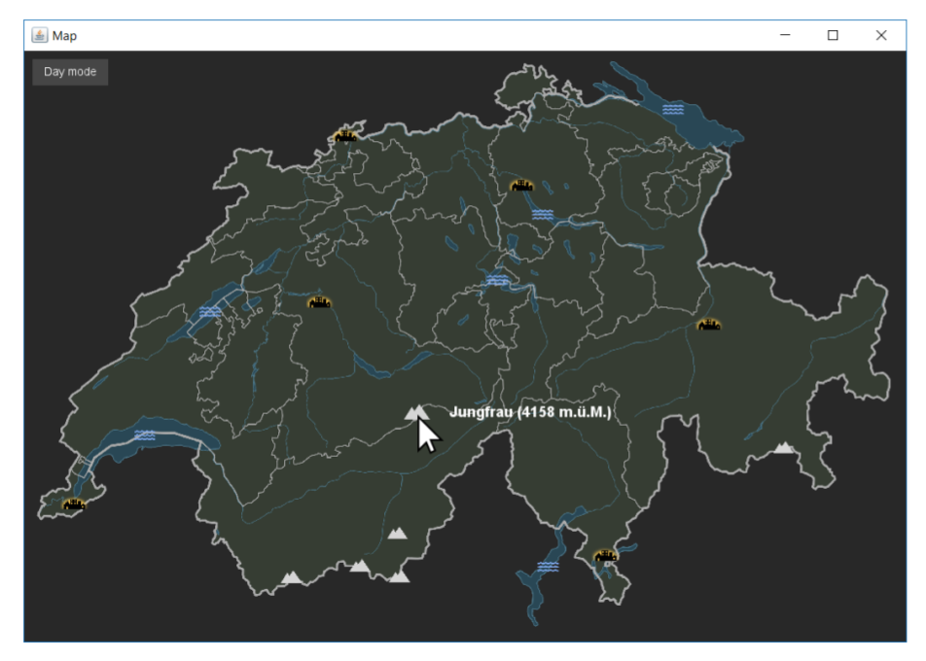
city_night.png
mountain_night.png
lake_night.png

Slide 35
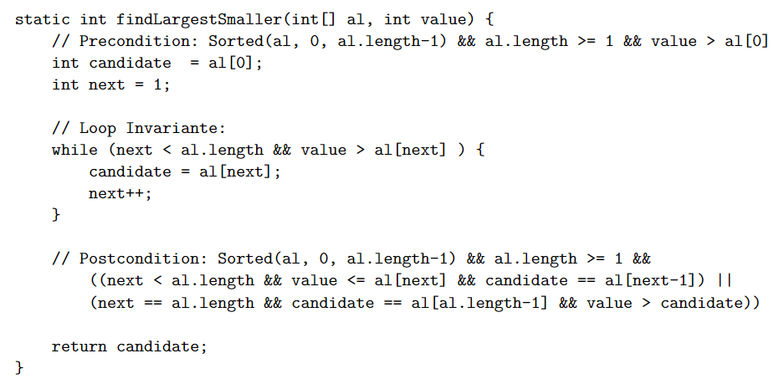
Aufgabe 5: Loop Invariante

Slide 36
Hoare Logik
Gegeben sei ein Tripel für einen while-loop
{P} while(B) S; {Q}
Ein solches Tripel ist gültig wenn es eine Invariante I gibt so dass:
P ⇒ I Invariante gilt zu Beginn
{I ∧ B} S {I} Nach Ausführen des Rumpfes gilt die Invariante wieder
(I ∧ !B) ⇒ Q Invariante (und Verlassen der Schleife, d.h test B ist false) impliziert Postcondition Q.
Notes:
S: statement oder statement folge/Block
Vorsicht bei { und }

Slide 37
// Postcondition:
Sorted(al, 0, al.length-1) &&
al.length >= 1 &&
( (next < al.length && //Fall 1: es gibt ein Element mit value>al[next]
value <= al[next] &&
candidate == al[next-1]
) ||
(next == al.length && //Fall 2: es gibt kein Element mit value>al[next]
candidate == al[al.length-1] &&
value > candidate)
)

Slide 38
// Postcondition:
Sorted(al, 0, al.length-1) && // Precondition, keine Updates von al[..]
al.length >= 1 && // Precondition, array nicht verschwunden
( (next < al.length && //Fall 1: es gibt ein Element mit value>al[next]
value <= al[next] &&
candidate == al[next-1]
) ||
(next == al.length && //Fall 2: es gibt kein Element mit value>al[next]
candidate == al[al.length-1] &&
value > candidate)
)

Slide 39
// Loop Invariante:
Sorted(al, 0, al.length-1) &&
al.length >= 1 &&
(0 < next &&
next <= al.length && // 1 Pkt
candidate == al[next-1]) && // 1 Pkt
value > candidate // 1 Pkt
// Punkte nur als Referenz

Slide 40
Aufgabe 6: Contact Tracing (Bonus!)
Siehe Aufgabenblatt

Slide 41
Zusatzübungen

Slide 42
Beispiele aus der Vorlesung 1
Schreiben Sie ein Programm, das eine Datei Wort für Wort einliest und die Wörter der Datei als Liste speichert.
Alle eingelesenen Wörter ausgeben.
Alle Wörter in umgekehrter Reihenfolge ausgeben
Alle Substantive (fangen mit Grossbuchstaben an) in Grossbuchstaben ausgeben:
Also “Haus” → “HAUS”
Alle Wörter ohne Substantive ausgeben
Verwenden Sie ArrayList<String> um sich die Wörter zu merken.
Notes:
Demo: siehe “material→exercise-additionals→exercise-session11” Projekt im GIT

Slide 43
Beispiele aus der Vorlesung 2
Schreiben Sie ein Programm, das eine Datei mit ganzen Zahlen einliest und dann die Zahlen als Liste druckt:
Dann drucken Sie den Durchschnitt der Zahlen.
Geben Sie die grösste und die kleinste Zahl aus.
Filtern (d.h. entfernen) Sie alle geraden Zahlen (Zahlen die durch 2 ohne Rest teilbar sind).
Verwenden Sie ArrayList<Integer> um sich die Zahlen zu merken.
Notes:
Demo: siehe “material→exercise-additionals→exercise-session11” Projekt im GIT

Slide 44
Beispiele aus der Vorlesung 3
Schreiben Sie ein Programm, das zwei ArrayListen mit ganzen Zahlen nimmt und eine neue ArrayList erstellt, die nur die Elemente enthält, die in beiden Listen vorhanden sind.
Beispiel: Wenn zwei Listen ursprünglich enthalten: [1, 4, 8, 9, 11, 15, 17, 28, 41, 59] [4, 7, 11, 17, 19, 20, 23, 28, 37, 59, 81]
dann ist das Resultat die Liste: [4, 11, 17, 28, 59]
Notes:
Demo: siehe “material→exercise-additionals→exercise-session11” Projekt im GIT

Slide 45
Integer Parameter (in Vorlesung 28. 11. 23)
Was gibt dieses Programm(segment) aus?
Integer myBigI = Integer.valueOf(777);
test(myBigI);
System.out.println(myBigI);
-----
public static void test(Integer bigI) {
System.out.println(bigI);
Integer someI;
someI = 333;
System.out.println(someI);
bigI = Integer.valueOf(666);
System.out.println(bigI);
}
Notes:
777
333
666
777

Slide 46
Was gibt diese Anweisung (in einem Program) aus?
Integer myI = Integer.valueOf(777);
test(myI);
System.out.println(myI);
public static void test(Integer xI) {
System.out.println(xI);
Integer someI;
someI = 333;
System.out.println(someI);
xI = Integer.valueOf(666);
System.out.println(xI);
}
Poll
Notes:
NICHT BigInteger

Slide 47
Notes:
HS23. Besser als HS22

Slide 48
Parameter
Was gibt dieses Programm aus?
import java.util.Arrays;
public class ABTest {
public static void main(String[] args) {
Integer[] a = {1, 2, 3};
System.out.println(Arrays.toString(a));
// [ 1, 2, 3]
afct(a);
System.out.println(Arrays.toString(a));
Integer b = Integer.valueOf(7);
bfct(b);
System.out.println(b);
}
static void afct(Integer[] x) {
for (int i=0; i<x.length; i++) {
x[i] = x[i] + 1;
}
}
static void bfct(Integer y) {
y = y + 1;
}
} // ABTest

Slide 49
Parameter
Was gibt dieses Programm aus?
import java.util.Arrays;
public class ABTest {
public static void main(String[] args) {
Integer[] a = {1, 2, 3};
System.out.println(Arrays.toString(a));
// [ 1, 2, 3]
afct(a);
System.out.println(Arrays.toString(a));
Integer b = Integer.valueOf(7);
bfct(b);
System.out.println(b);
}
static void afct(Integer[] x) {
for (int i=0; i<x.length; i++) {
x[i] = x[i] + 1;
}
}
static void bfct(Integer y) {
y = y + 1;
}
} // ABTest
Output:
[1, 2, 3]
[2, 3, 4]
7

Slide 50
Ein anderes Beispiel
public class Sleet extends Snow {
public void method2() {
System.out.println("Sleet 2");
super.method2();
method3();
}
public void method3() {
System.out.println("Sleet 3");
}
}
public class Fog extends Sleet {
public void method1() {
System.out.println("Fog 1");
}
public void method3() {
System.out.println("Fog 3");
}
}
Beispiel 3:
Snow var3 = new Rain();
((Fog) var3).method1();
public class Snow {
public void method2() {
System.out.println("Snow 2");
}
public void method3() {
System.out.println("Snow 3");
}
}
public class Rain extends Snow {
public void method1() {
System.out.println("Rain 1");
}
public void method2() {
System.out.println("Rain 2");
}
}
Notes:
Alles auf einmal

Slide 51
Beispiel 3
Klient:
Snow var3 = new Rain();
((Fog) var3).method1();
Output:
Kein Output!
Laufzeitfehler da ein Rain Objekt
nicht ein Fog Objekt ist.
Snow
method2
method3
object
Rain
Sleet
method1
method2
(method3)
method2
method3
variable
Fog
method1
(method2)
method3
Notes:
Klasse mit "method2" – Sleet !?

Slide 52
Polymorphismus – Zusammenfassung
Ziel ist Programme zu erstellen, die mit Exemplaren verschiedener Klassen arbeiten
Klassen müssen in einer Vererbungshierarchie angeordnet sein
Der Typ der Referenzvariable bestimmt die Methoden die für Objekte aufgerufen werden können.
Der aktuelle (Sub)Typ des Exemplars (auf das die Referenzvariable verweist) bestimmt die Version der aufgerufenen Methode wenn überschrieben
Casts verwandeln eine Referenz auf Objekte des Typs T in eine Referenz des Typs S.
Umwandlung nur nach unten (und oben) in der Inheritance Hierarchie, nicht seitlich.
Nach unten: dynamischer Check, zur Laufzeit.
Casting ändert nicht die Darstellung oder das Verhalten eines Objektes sondern nur die Menge der Methoden, die aufgerufen werden können.
Notes:
Vererbungshierarchie kritisch – aber auch einschraenkend

Slide 53
Rekursion und einfache Liste
Visualisierung (Link)
Notes:
DEMO:
Einfache IntList erklären
Verlinkte Objekte
Rekursives .add()
Frames

Slide 54
Inheritance

Slide 55
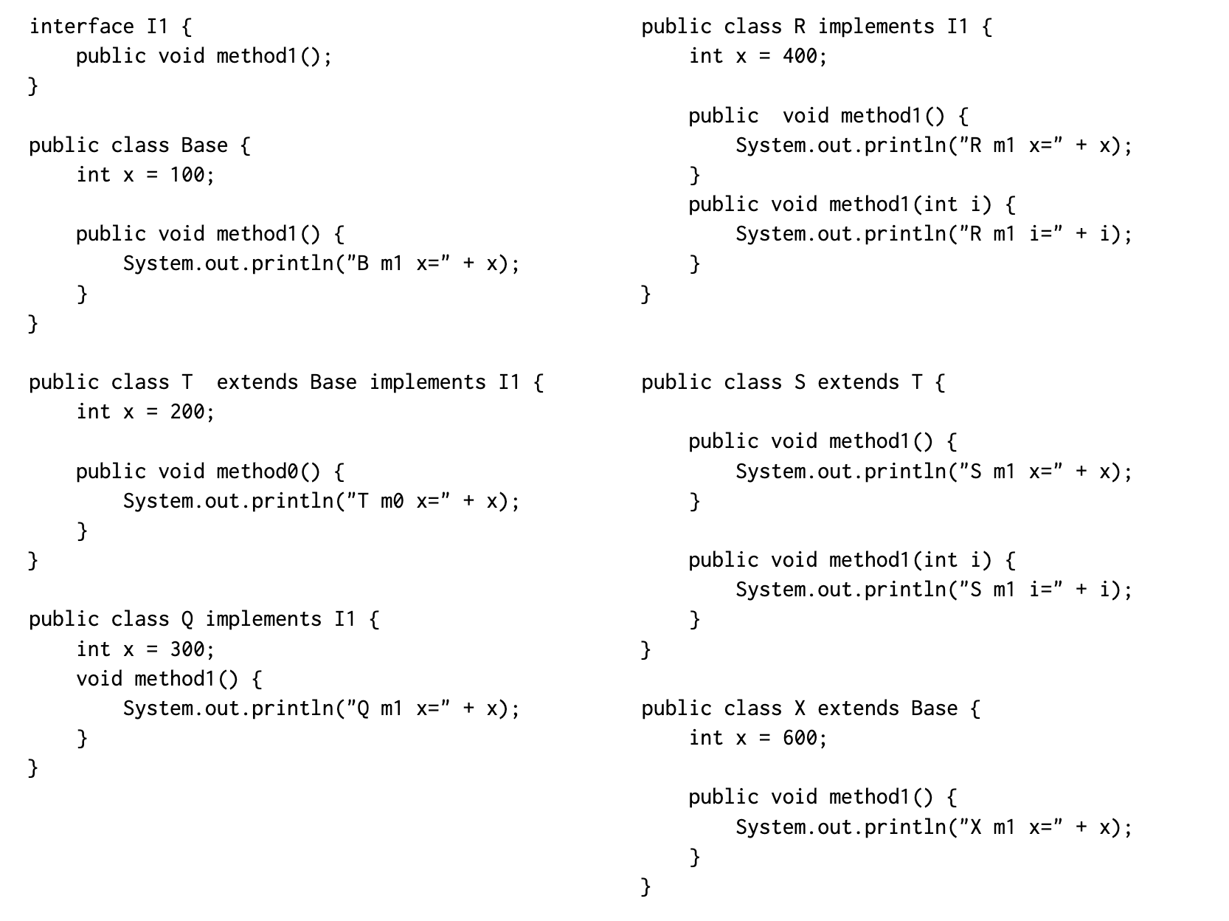

Slide 56
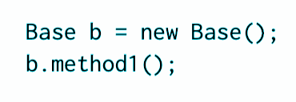
Notes:
B m1 x=100

Slide 57
Notes:
B m1 x=100

Slide 58
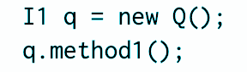
Notes:
Compiler Fehler - This is because Q tries to override method1 and reduce its visibility by not making it public. An overridden method can have a different access modifier but it cannot lower the access scope.

Slide 59
Notes:
Compiler Fehler. No parameters allowed

Slide 60
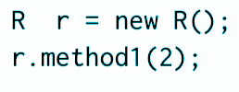
Notes:
R m1 i=2

Slide 61
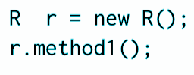
Notes:
R m1 x=400

Slide 62
Notes:
S m1 i=3

Slide 63
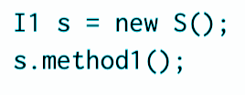
Notes:
S m1 x=200

Slide 64
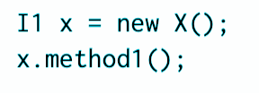
Notes:
Compile-Fehler

Slide 65
More Inheritance

Slide 66
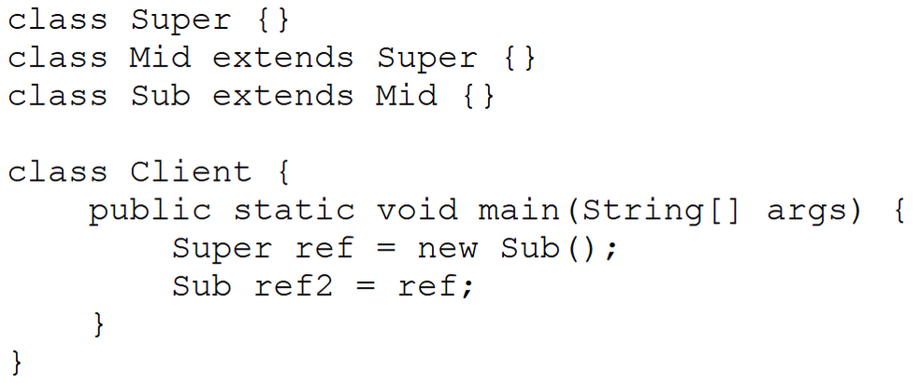
Notes:
Compile Fehler

Slide 67
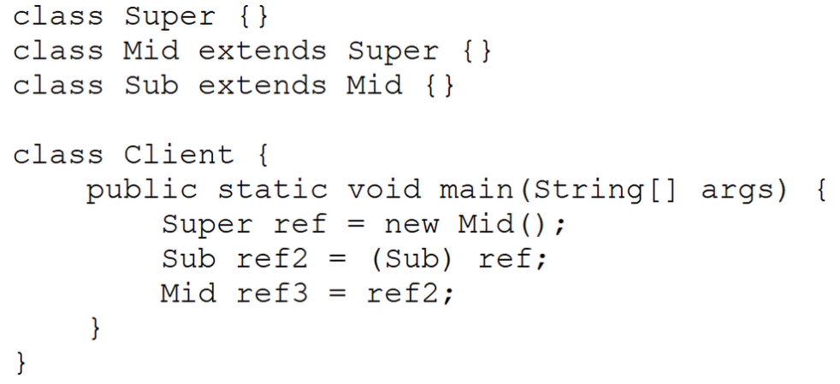
Notes:
Laufzeit Fehler (Exception)

Slide 68
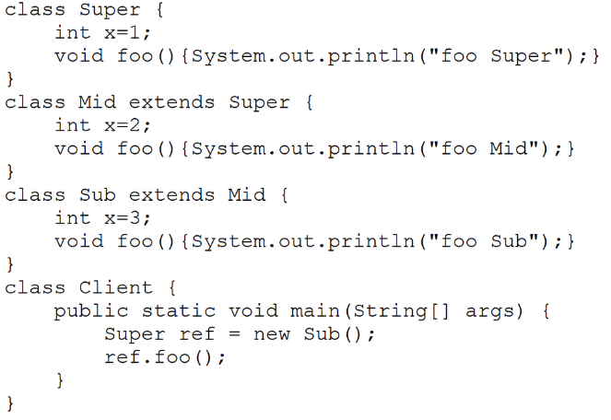
Notes:
Ausgabe: foo Sub

Slide 69
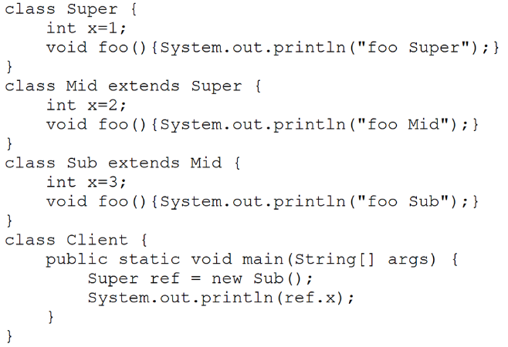
Notes:
Ausgabe: 1

Slide 70
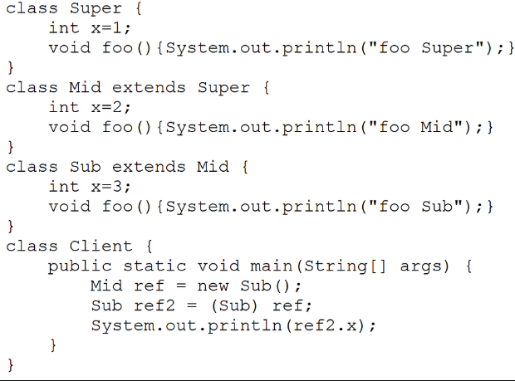
Notes:
Ausgabe: 3

Slide 71
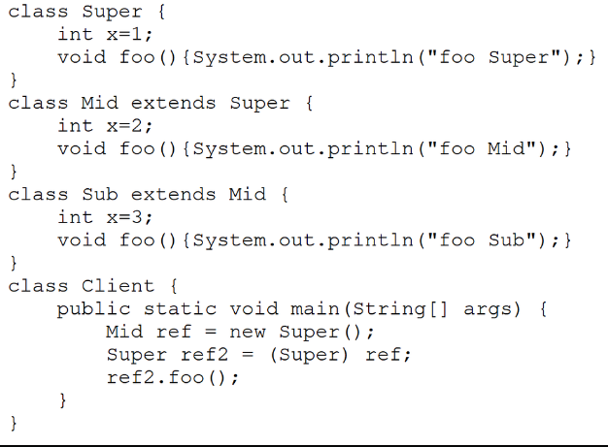
Notes:
Compile Fehle

Slide 72
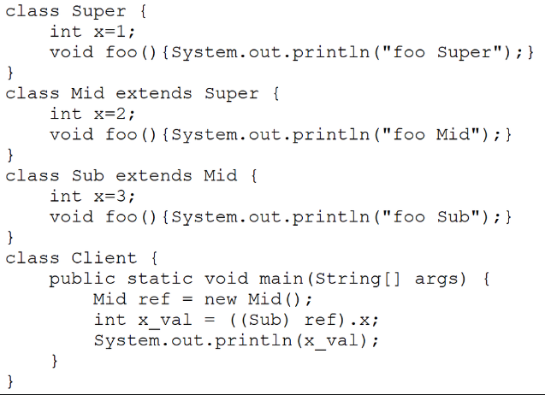
Notes:
Laufzeit Fehler

Slide 73
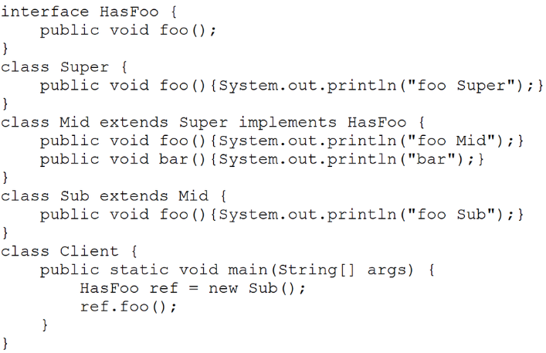
Notes:
Foo Sub

Slide 74
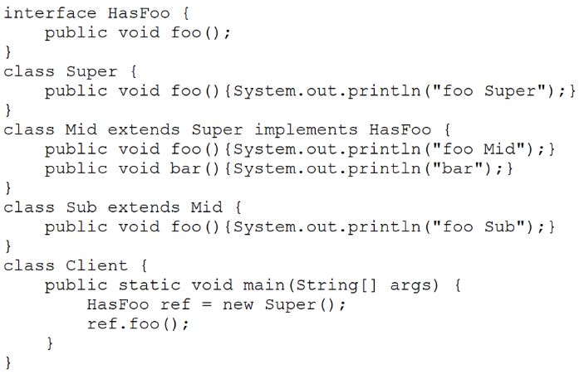
Notes:
Compile Fehler

Slide 75
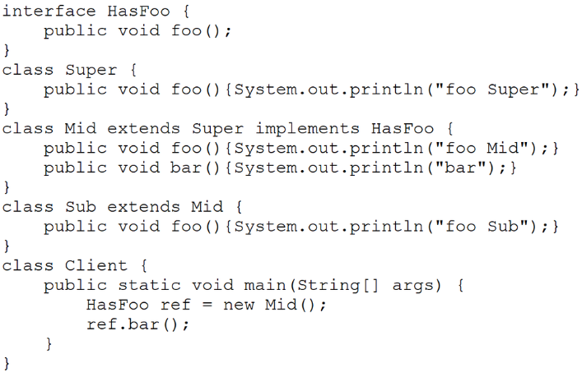
Notes:
Compile Fehler

Slide 76
EBNF

Slide 78
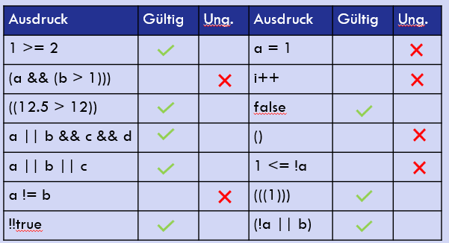

Slide 79
Kahoot!
Notes:
https://create.kahoot.it/share/21-u11-eprog-mschoeb/41bd5b5b-24b1-4254-9294-e39300c03d85

